Slide 1

Firenze, 23 Febbraio 2017
Corso base Android e plugin apache cordova.
Giuseppe Grosso
Notes:
<numero>

Slide 2


Lezione 1 del 01/03/2017
https://github.com/giuseppegrosso/android.git
Notes:
<numero>

Slide 3
- Android è un sistema operativo specializzato per dispositivi mobili
- Supporta un gran numero di device e fattori di forma variabile
- Basato su kernel Linux
- Android è un progetto open source anche se con qualche “limitazione”
- E’ dotato di una propria virtual machine che consente la scrittura di codice
- E’ il sistema operativo più diffuso al mondo
- Ecosistema estremamente frammentato
- Sviluppato a partire dal 2003
- Acquistato da Google nel 2005 per 50M $
- Android è stato annunciato pubblicamente nel 2007
- Android è sviluppato dalla OHA, open Handset Alliance, un raggruppamento
Di imprese che ha Google come capofila e l’obiettivo di sviluppare standard
E tecnologia aperte per i device mobili.
- Prima beta pubblicata nel 2008
- Lanciato commercialmente con la versione 1.1 nel 2009
Notes:
<numero>

Slide 4
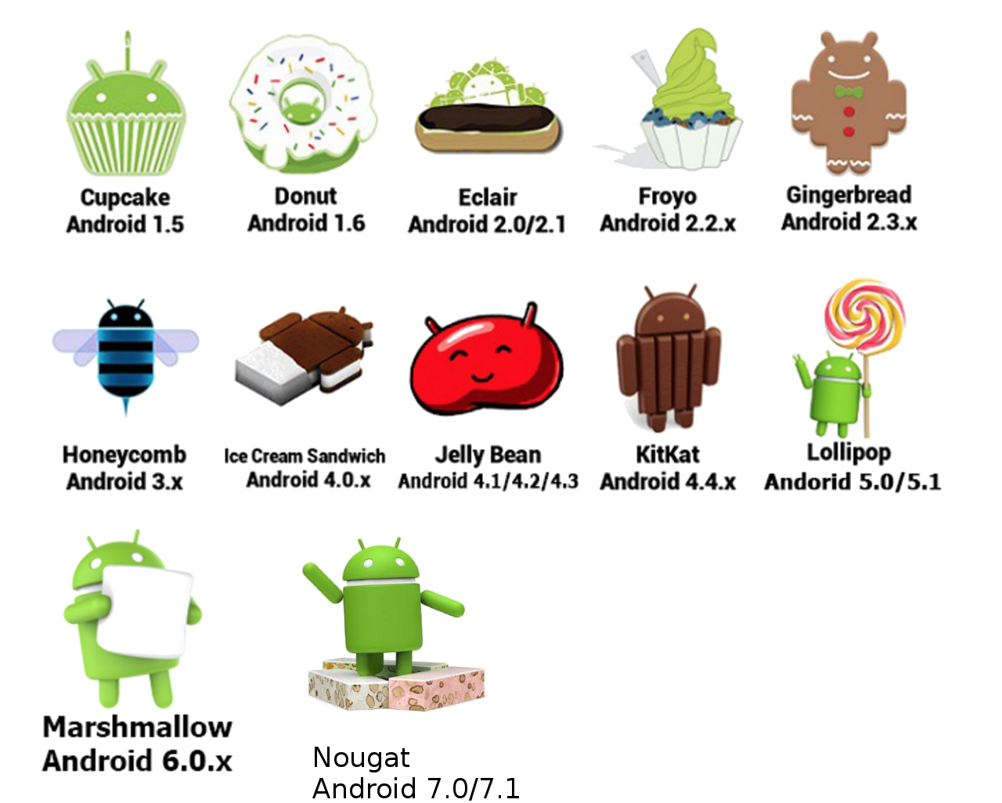
Notes:
<numero>

Slide 5
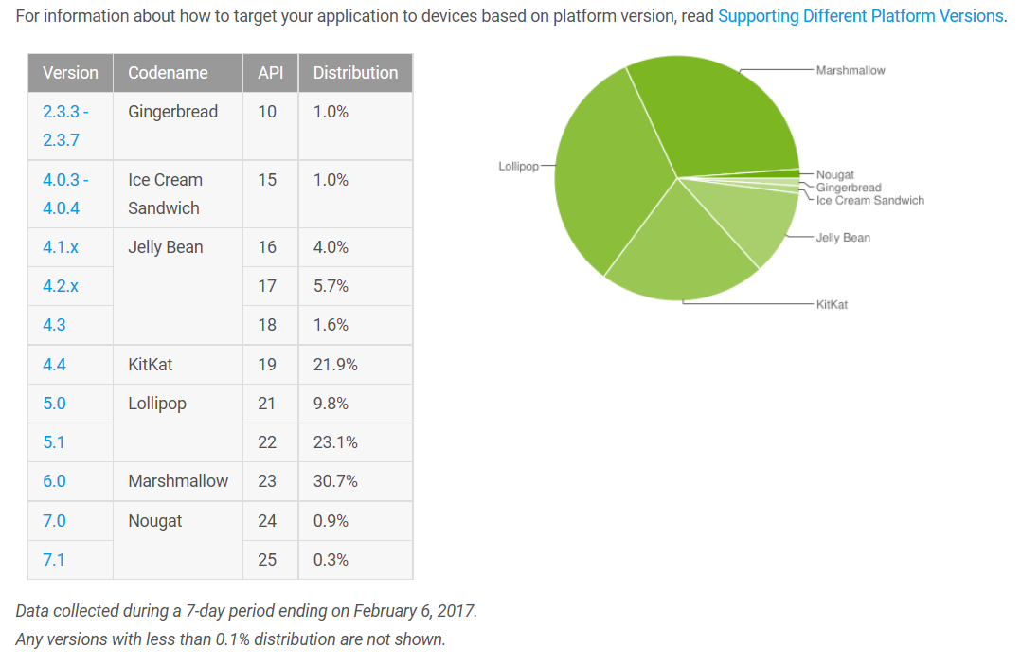
Frammentazione
Notes:
<numero>

Slide 6
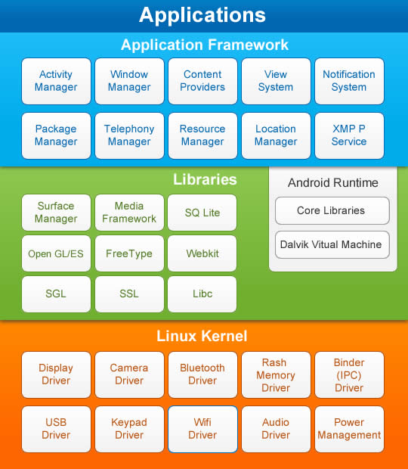
App (sia bundled che personali)
API che espongono agli sviluppatori le funzionalità di OS e librerie
Dalvik sostituita da ART da 4.4 in poi
Approccio AOT vs JIT
Su kernel 3,10, inizialmente 2.6.x

Slide 7
Prerequisiti
- Lo sviluppo del codice applicativo avviene in java per cui è necessaria una conoscenza almeno basilare della sintassi java (jdk 6, supporta jdk 7)
- Esperienza nella programmazione ad oggetti con design pattern più comuni (Singleton, Builder, Facade, Composite, Observer, Proxy)
- File per le risorse scritti in xml
- workstation windows, mac OS X o Linux.
- JDK 7 o 8 con compatibilità a 7.
- Android SDK support Libraries
- Client Git
- Software basilare image processing (resize e conversioni di formato)
- Android Studio e integrazione con Gradle

